Slide 1
章末能力提升课(十一)

Slide 2
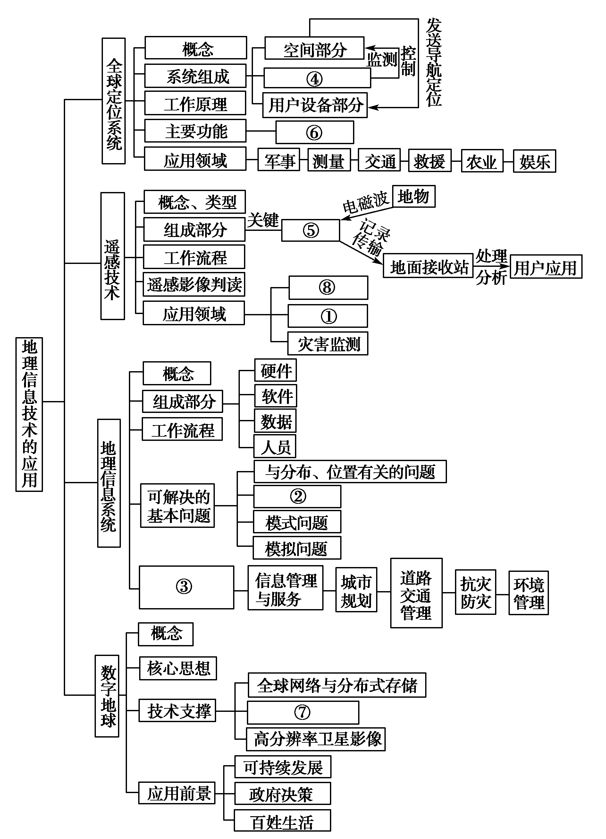

Slide 3
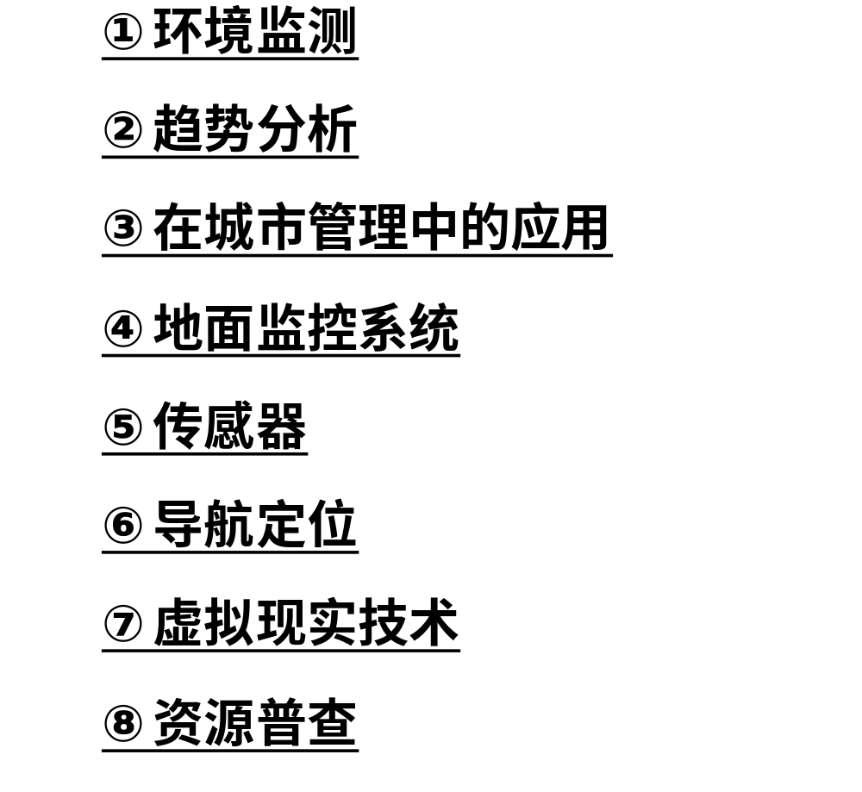

Slide 4
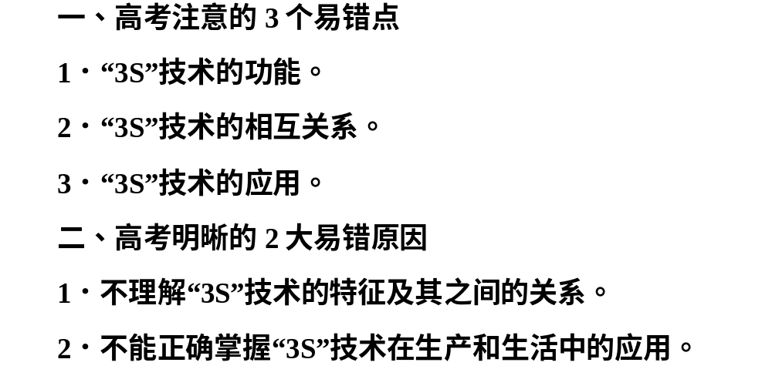

Slide 5
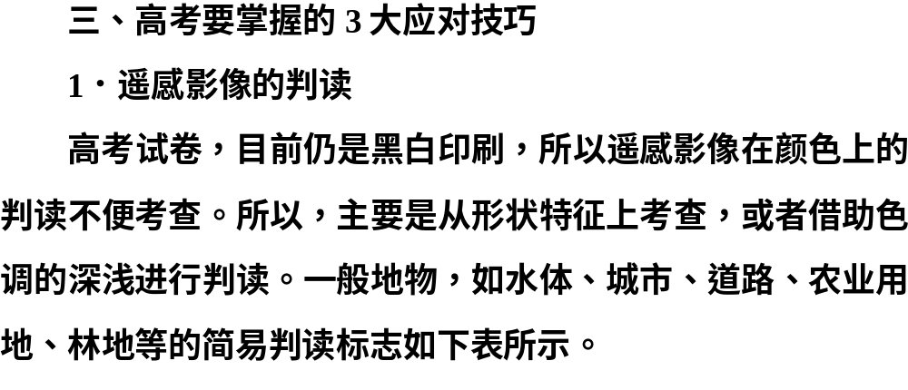

Slide 6
类型 | 形状特征和色调深浅
河流 | 常为界线明显、自然弯曲、宽窄不一的带状，上面常有堤坝、桥梁等人工建筑。河水比较混浊或者水较浅，则色调浅，河水清澈或水较深，则色调也较深
湖泊 | 湖岸呈自然弯曲的闭合曲线，轮廓较为明显。常为均匀的深色调

Slide 7
城市 | 钢筋水泥结构的房屋，排列较规则整齐；砖木结构的房屋排列不很规则；钢筋水泥结构的房屋色调多为浅灰；砖木结构的房屋色调多为深灰；城市的夜景在周围深色调的背景下，呈现点状或面状亮区。
道路 | 一般呈线状延伸，道路间有交叉点。色调从浅灰到深灰。简易公路多为砂石路面，色调较浅，沥青路面呈现深灰色
农业 用地 | 在形态特征上常常是被道路分隔为一块块长方形
林地 | 往往可以观察到高大树木投下的阴影

Slide 8
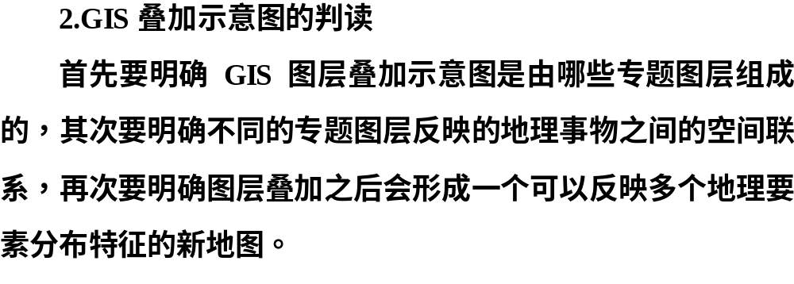

Slide 9
叠加图层 | 新生(应用)主体
人口密度与交通线路及规划图 | 新建商业中心选址
河流分布、坡度分布、土石分布 | 泥石流易发区
水系、土地利用、居民点、地 形、土壤 | 耕地的分类和评价
水系、土地利用、居民点、地 形、土壤、水文地质、区域规划 | 深埋垃圾场选址
人口密度图、行政区划图、行政区人口基数 | 各行政区人口增长率
坡向分布、岩石倾斜 | 滑坡易发区

Slide 10
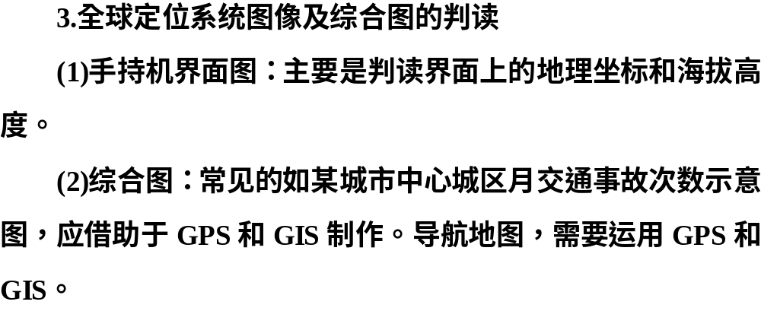

Slide 11
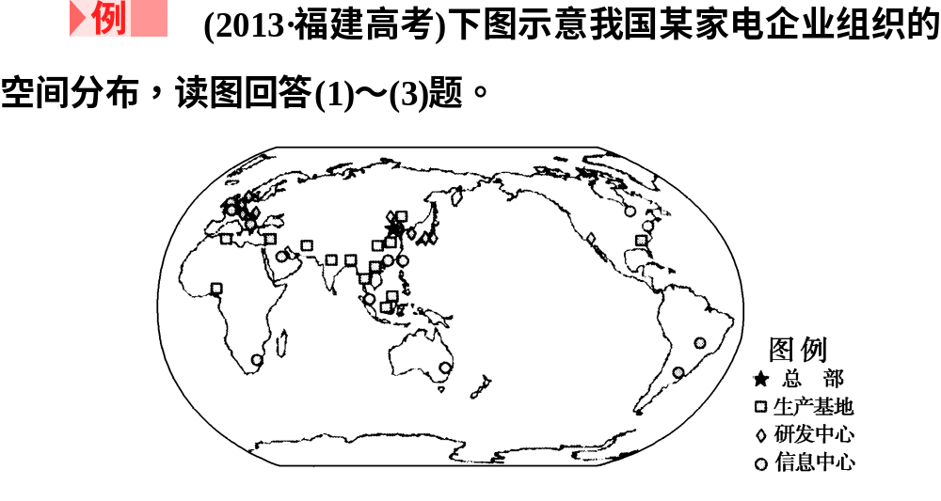

Slide 12
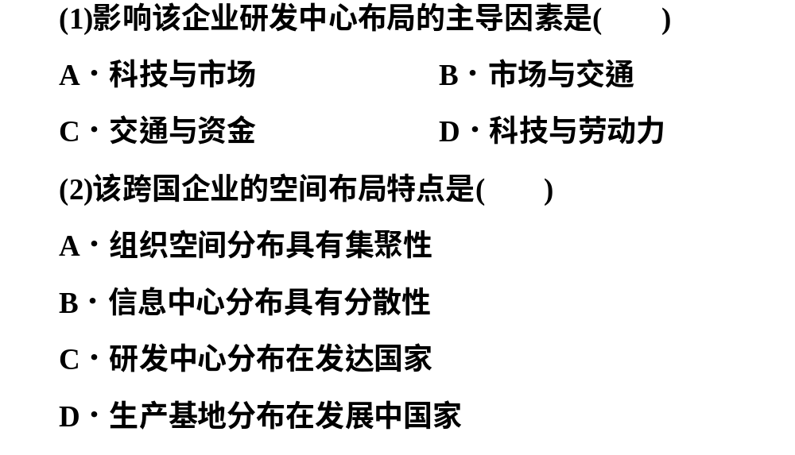

Slide 13
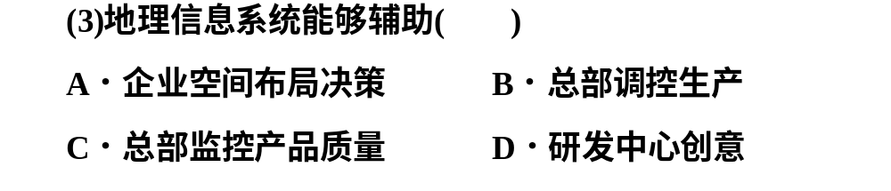
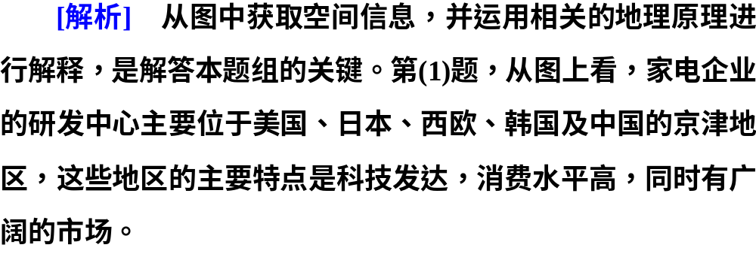

Slide 14
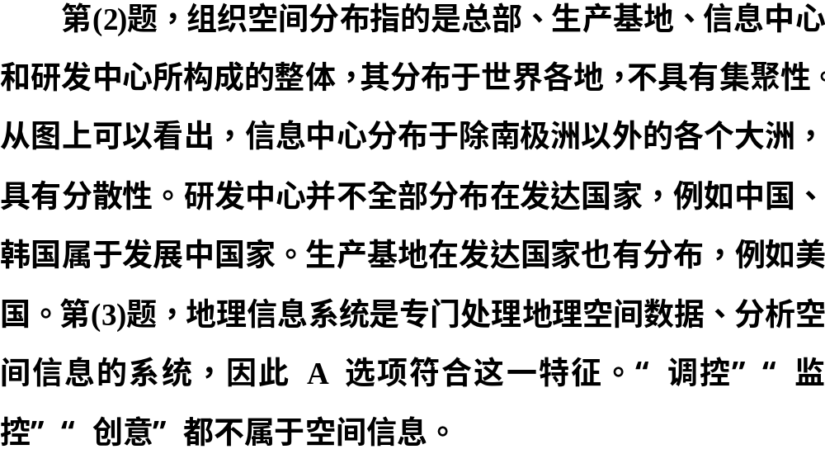

Slide 15
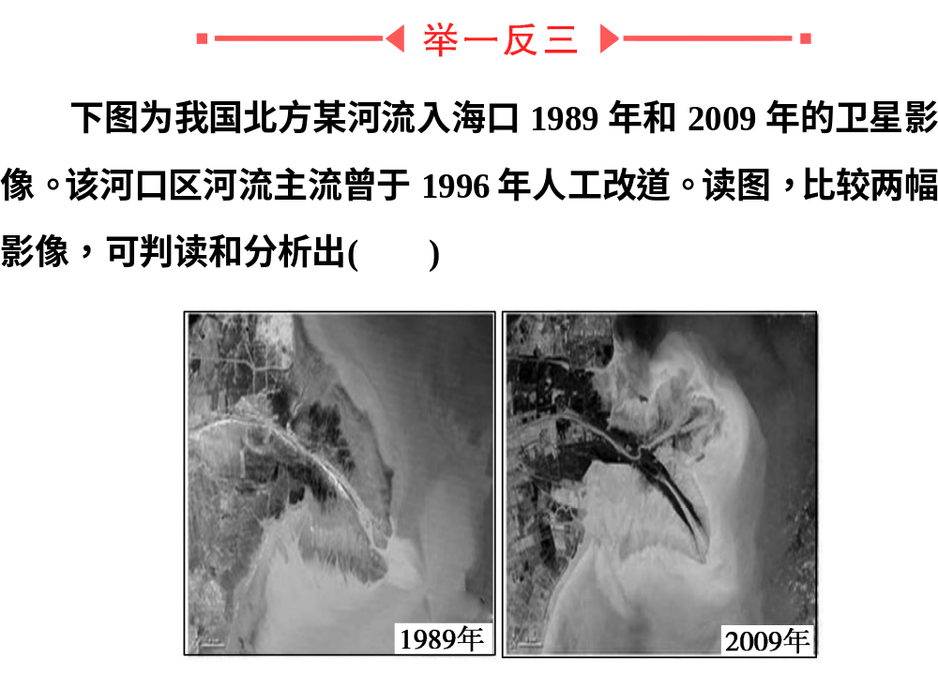

Slide 16
